Slide 1


基于二维化多导联心电信号
的心律失常的自动识别
我们毕业啦
其实是答辩的标题地方
姓名
李家豪
导师
庞少鹏
学院
电气工程与自动化学院
学科专业
电子信息
研究方向
智能检测技术

Slide 2
一
研究背景
二
研究意义
三
研究内容
目 录
四
实施方案
Contents
五
社会效益
六
参考文献
七
致谢

Slide 3
研究背景
研究意义
研究内容
实施方案
社会效益
参考文献
致谢
1.心律失常的介绍
心血管疾病是一种常见、多发和死亡率高的慢性病，具有病情隐蔽、危险性高和突发性强等特点。心律失常是心血管疾病中最常见和重要的一类疾病，类型多且容易引起多种并发症，对人类的健康造成了极大的威胁。临床上心律失常类型的诊断主要依赖医生对于心电图的观测。
常见心律失常类型
心房颤动(AF)
一级房室传导阻滞(I-AVB)
左束支阻滞型(LBBB)
右束支阻滞型(RBBB)
房性早搏(PAC)
室性早搏(PVC)
S-T段压低(STD)

Slide 4
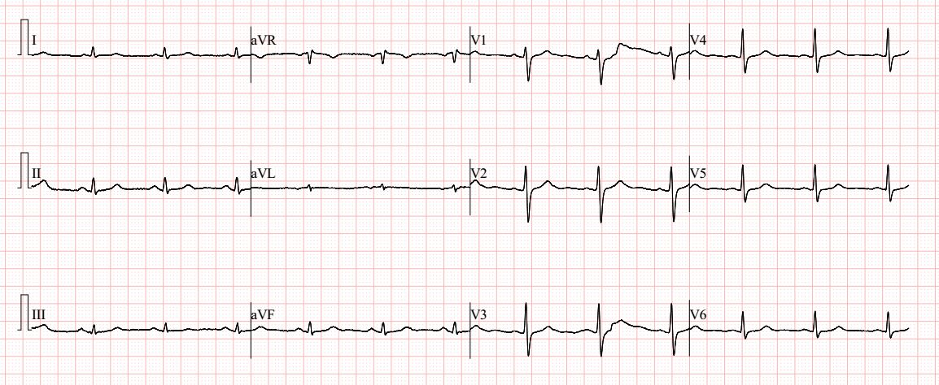
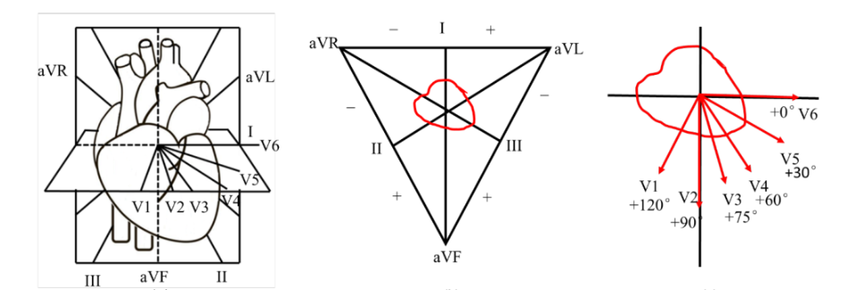
研究背景
研究意义
研究内容
实施方案
社会效益
参考文献
致谢
2.十二导联心电图的介绍
为了完整地记录心脏的电活动状况, 临床上使用水平和垂直方向的十二种不同导联作记录, 称为标准十二导联, 即Ⅰ、Ⅱ、Ⅲ、aVR、aVL、aVF、V1、V2、 V3、V4、V5、V6 导联。
其中前6个导联表示肢体导联，记录了心脏纵向切面的电位变化，后6个导联表示胸导联，记录了心脏横向切面的电位变化。

Slide 5
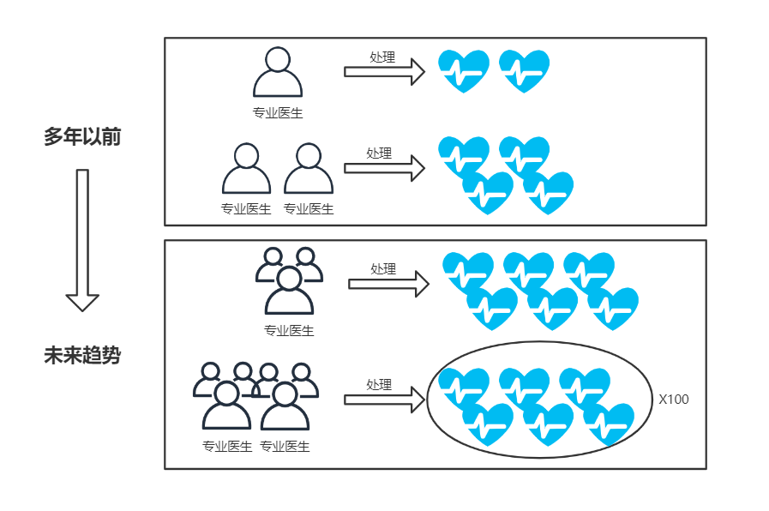
研究背景
研究意义
研究内容
实施方案
社会效益
参考文献
致谢
3.当前存在的问题
各类医疗和体检等机构每天均产生大量心电图数据，据统计全球每年获得超过 3 亿张心电图，但由于有经验的专业医生严重不足，制约了心电图的临床辅助诊断效率。同时心律失常类型较多，波形差异不明显，专业医生的诊断存在误判现象。
为提高心律失常识别的效率和准确率，关于心律失常的自动识别方法的研究越来越受到重视。

Slide 6
研究背景
研究意义
研究内容
实施方案
社会效益
参考文献
致谢
4.国内外研究现状
（1）开源数据库现状：
国际公认的权威心电数据库包括麻省理工的MIT-BIH数据库，美国心脏学会的AHA数据库以及欧洲的ST-T心电数据库。这些数据库只记录了2-3个导联的心电信息，标签按照心拍给出。这些数据库存在记录导联数量过少，患者样本个数稀少等问题，不具备代表整体人类群体心律失常的性质。
开源的12导联心电数据库包括2018年中国生理信号挑战赛的CPSC心律失常数据库、圣彼得堡INCART心律失常数据库等。这些数据库记录了12个导联的心电信息。标签按照记录给出。
2导联数据库 | 记录数量 | 备注
MIT-BIH数据库 | 48条 | 应用最广泛的心律失常数据库
AHA数据库 | 155条 | 用于评价室性心律不齐探测器的检测效果
ST-T心电数据库 | 90条 | 用于评价ST段和T波检测算法性能
12导联数据库 | 记录数量 | 采样频率
CPSC2018数据库 | 6877条 | 500Hz
圣彼得堡INCART数据库 | 74条 | 257Hz
PTB/PTB-XL数据库 | 22353条 | 500/1000Hz
乔治亚州心律失常数据库 | 20672条 | 500Hz

Slide 7
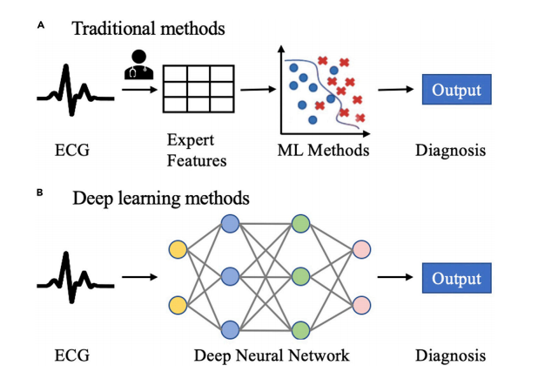
研究背景
研究意义
研究内容
实施方案
社会效益
参考文献
致谢
4.国内外研究现状
（2）当前研究现状：
目前对于心律失常的自动识算法，一类以建立特征工程为基础的机器学习算法，另一类以自动提取特征的深度学习神经网络算法。针对导联的不同，分为基于单导联样本（每条记录有多个心拍，标签以心拍给出）的分类算法和基于多导联样本（每条记录给出一个或多个标签）的分类算法。

Slide 8
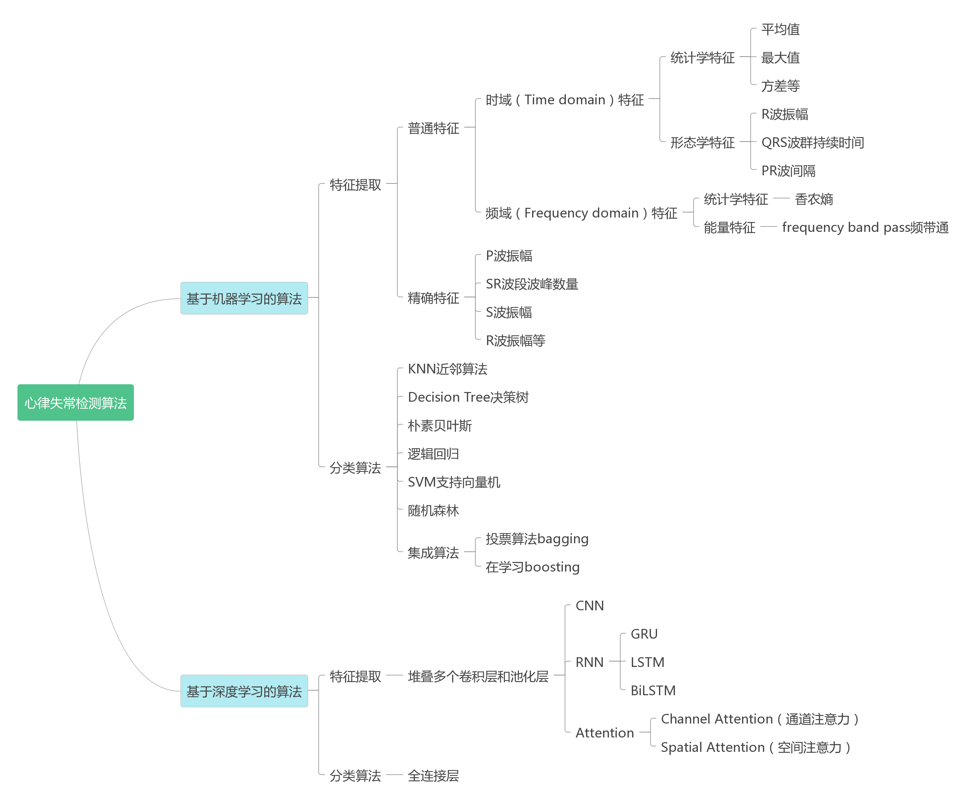
研究背景
研究意义
研究内容
实施方案
社会效益
参考文献
致谢
4.国内外研究现状

Slide 9
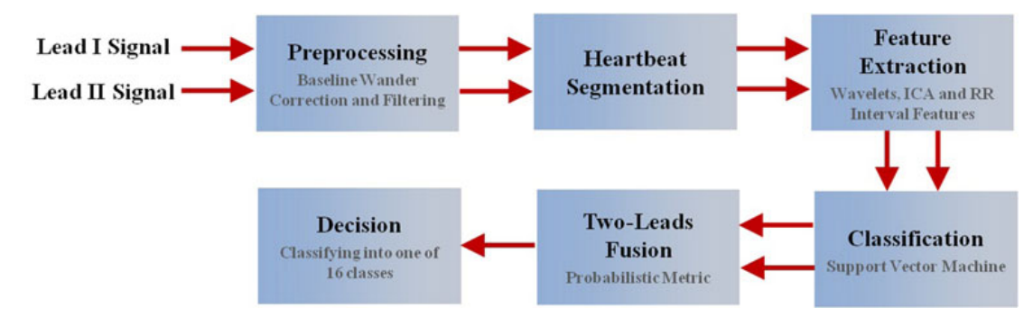
研究背景
研究意义
研究内容
实施方案
社会效益
参考文献
致谢
4.国内外研究现状
（3）具体方向：
基于机器学习利用单导联进行心律失常自动识别的相关研究：
Ye等人^{[6]}人提出了一种基于形态学和动态特征组合的心跳分类方法。小波变换和独立分量分析(ICA)分别应用于每个心跳提取形态特征。此外，计算RR间隔信息以提供动态特征。将这两种不同类型的特征连接起来，形成一个支持向量机分类器用于将心跳分类为 16 个类别。该模型在MIT-BIH数据库取得了较高的准确度。

Slide 10
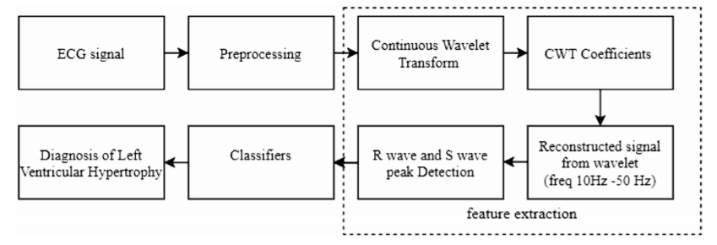
研究背景
研究意义
研究内容
实施方案
社会效益
参考文献
致谢
4.国内外研究现状
（3）具体方向：
基于机器学习利用12导联进行心律失常自动识别的相关研究：
Jothiramalingam等人[7]提出利用连续小波变换对来自PTB心律失常数据库和INCART心律失常数据库的12导联数据进行特征提取，利用SVM，KNN等算法集成实现左心室肥大(LVH）的检测。

Slide 11
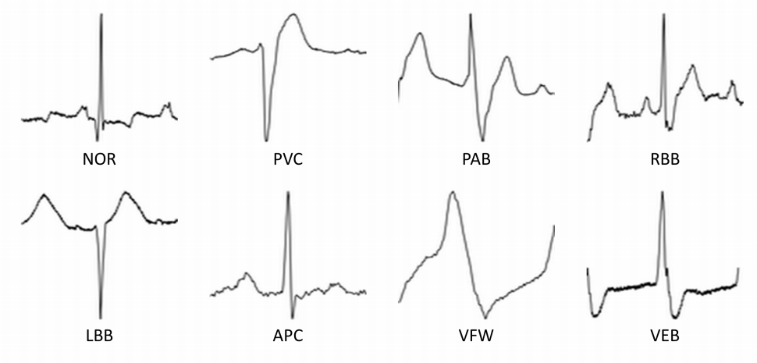
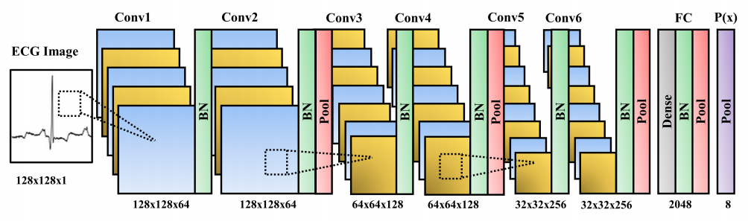
研究背景
研究意义
研究内容
实施方案
社会效益
参考文献
致谢
4.国内外研究现状
（3）具体研究：
基于深度学习利用单导联进行心律失常自动识别的相关研究：
Jun等人^{[1]}提出将MIT-BIH数据库中的单导联心电图记录按照心拍切分，作为神经网络的输入，利用二维卷积的方式完成对8类心律失常的自动识别。

Slide 12
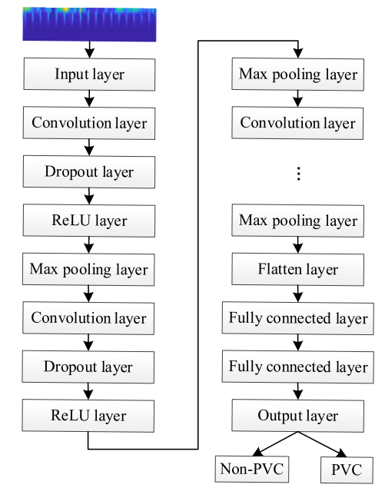
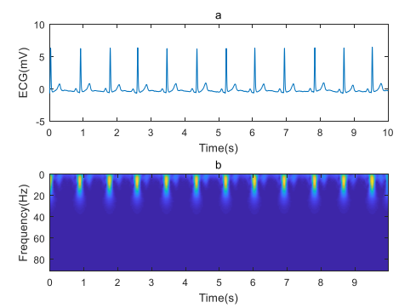
研究背景
研究意义
研究内容
实施方案
社会效益
参考文献
致谢
4.国内外研究现状
（3）具体研究方向：
基于深度学习利用单导联进行心律失常自动识别的相关研究：
Zhao等人^{[2]}提出利用小波变换将心电图转化为时频图，作为神经网络的输入，利用二维卷积的方式完成对室性早搏（PVC）的自动识别。

Slide 13
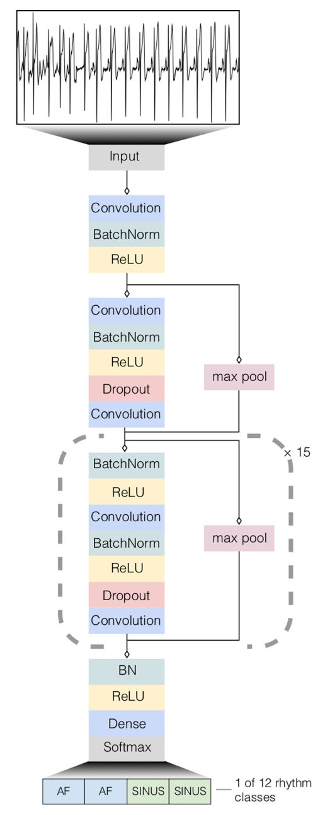
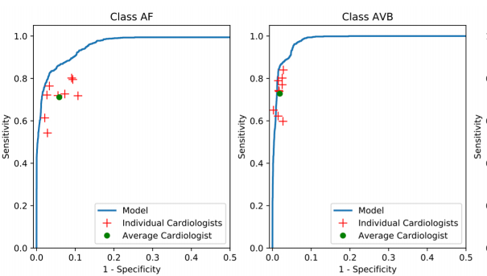
研究背景
研究意义
研究内容
实施方案
社会效益
参考文献
致谢
4.国内外研究现状
（3）具体研究方向：
基于深度学习利用单导联进行心律失常自动识别的相关研究：
Hannun等人^{[4]}建立了新的深度神经网络，将原始的心电图信号不加任何预处理直接作为神经网络的输入，利用一维卷积的方式实现端到端的12类心律失常的自动识别。结果表明该DNN模型预测得到结果的敏感性超过了多位心脏病专家预测的平均敏感性。

Slide 14
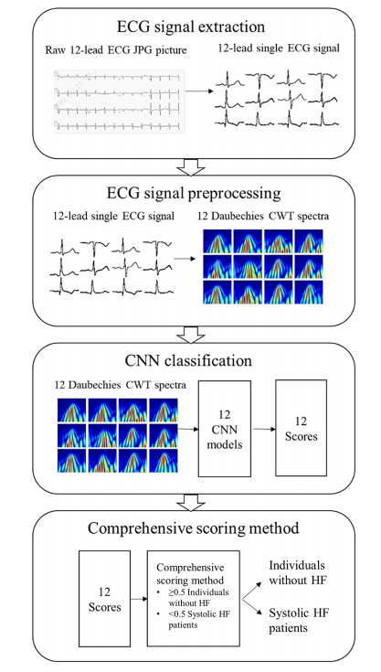
研究背景
研究意义
研究内容
实施方案
社会效益
参考文献
致谢
4.国内外研究现状
（3）具体研究方向：
基于深度学习利用12导联进行心律失常自动识别的相关研究：
Chiou等人^{[3]}提出利用连续小波变换将心电图转化为光谱图，作为神经网络的输入，利用二维卷积的方式完成对收缩性心率衰竭（HF）的自动识别。
特征学习阶段将每个导联看作独立分开处理，进入12个CNN模型中，得到的评分进行综合评价，得到最终预测结果。

Slide 15
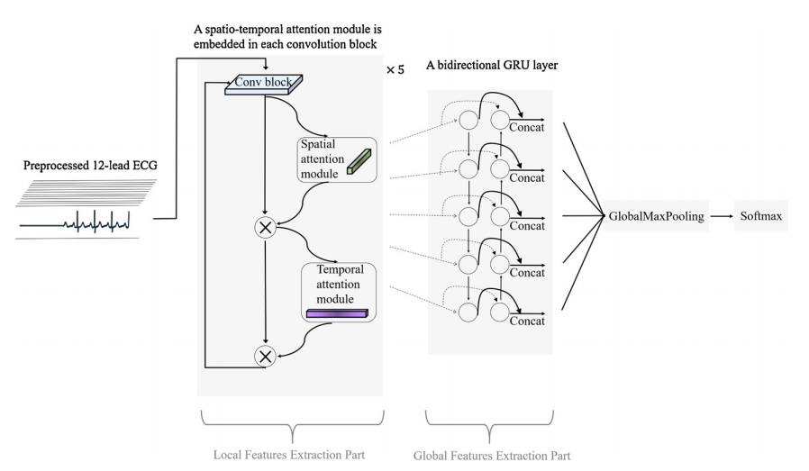
研究背景
研究意义
研究内容
实施方案
社会效益
参考文献
致谢
4.国内外研究现状
（3）具体研究方向：
基于深度学习利用12导联进行心律失常自动识别的相关研究：
Zhang等人^{[5]}人提出一种时（时序）空（空间）注意力深度神经网络，通过对比多种神经网络模型证明12导联ECG信号对心律失常检测的贡献度是不同的。
训练过程每个导联分开处理，在训练后期对特征进行拼接再训练，通过softmax得到概率分布。

Slide 16
研究背景
研究意义
研究内容
实施方案
社会效益
参考文献
致谢
5.当前研究存在的不足
Ⅱ = Ⅰ + Ⅲ
aVR = -0.5*（Ⅰ+Ⅱ）
aVL = Ⅰ- 0.5*Ⅱ
aVF =Ⅱ - 0.5*Ⅰ
不足：
单导联相比较12导联，富含的心电信息较少，特征不够充分。
特征工程提取的特征，依赖于提取人的主观意愿，不同的算法提取的特征不尽相同，主观选择特征可能会影响学习的效果。
以12导联作为输入的深度神经网络模型，使用一维卷积对各导联独立进行特征学习，再将不同导联得到的特征融合，这种模式虽然能够在训练初期提取各导联的内部特征，但是无法捕获导联之间的相关关系，从而割裂了12导联数据之间的相关性。
有待被研究的方向：
根据十二导联的计算公式，可以发现导联Ⅱ、导联aVR、导联aVL和导联aVF可以由导联Ⅰ和导联Ⅲ计算得到，这些导联在深度神经网络特征学习中是否是冗余导联仍有待研究。
单极导联（aVR、aVL、aVF）、双极导联（Ⅰ、Ⅱ、Ⅲ）和胸导联（V1~V6）这三组导联在深度神经网络学习中是否存在重要性仍有待被研究。
是否存在某个导联或者某几个导联对特征的学习存在误导，影响模型分类的准确度仍有待被研究。

Slide 17
研究背景
研究意义
研究内容
实施方案
社会效益
参考文献
致谢
研究意义
由于心电图心律失常的种类多，同种心律失常的不同患者，甚至同一患者在不同时刻检测出的心电图都可能存在差异。在这种情况下，希望医生快速并准确的给出诊断结果就要求医生具有充足的经验和丰富的专业知识。如今专业医生的增长速率已远远小于心电图的产量，这使得部分医生往往处在高负荷工作状态中。即使这些医生具备充足经验，在高负荷工作情况下，也经常会出现漏诊，误诊的情况。
开展心电图心律失常的自动识别，不仅缓解了专业医生的工作量，节省时间，提高诊断效率。同时可为患者提供心脏节律的早期信息，有利于及早评估病情的严重性以及预测病情的发展。

Slide 18
研究背景
研究意义
研究内容
实施方案
社会效益
参考文献
致谢
研究内容
收集数据
数据预处理
辅助特征
模型选择
整理数据
导联间、导联内
附属信息
模型搭建
数据
创新
创新
模型
收集来自不同数据库的12导联心电图数据。分析心律失常的类别，对数据做筛选以及剔除。
神经网络模型对心律失常类型的判断除了依赖于各导联内部之间的关系是否还依赖于各导联之间的相关关系还有待被研究。导联内部与导联之间共同对心律失常的判断起重要作用。对标准十二导联进行二维化合并为一个平面，该平面的每个点都代表某个导联中的一个电压值，利用二维卷积的方式提取各导联内部以及之间的相关特征。
考虑到患者的年龄和性别对心律失常类型的判断仍具有较大的影响，因此我们将患者的性别和年龄提取出，也作为深度学习模型的输入数据。
基于深度神经网络模型对二维化心电数据进行学习和预测，选择了深度学习领域中目前效果最优的Resnet模型为主要结构，防止层数太多造成梯度消失和爆炸的情况。优化完成后分析到导联间关系并展开进一步有待被研究的实验。

Slide 19
研究背景
研究意义
研究内容
实施方案
社会效益
参考文献
致谢
创新点
建立标准十二导联数据新的处理方式。对长度不同的十二导联数据进行切片处理并合并，得到由十二导联合并而成的平面，这个平面称为二维化十二导联心电数据。
扩展样本差异性，增加样本的性别以及年龄作为辅助特征输入到模型中，将年龄和性别同心律失常的类别建立关系。
针对二维化十二导联心电数据和辅助特征，构建以Resnet为主的二维卷积神经网络。同时捕获导联内部和导联之间的相关关系，以提高心电图心律失常分类的准确率。

Slide 20
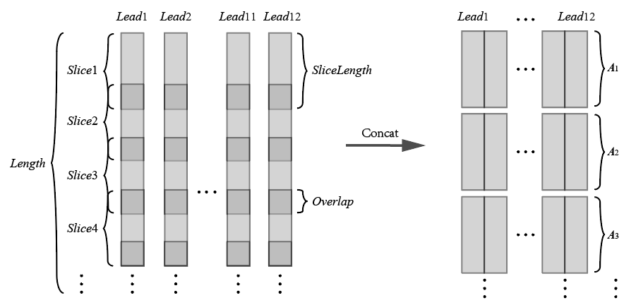
研究背景
研究意义
研究内容
实施方案
社会效益
参考文献
致谢
1.数据处理
去噪
对所有导联进行去噪减少电流等噪音的影响。
减少噪音
切片合并
对每一导联
进行切片合并二维化。
二维化
归一化
将十二导联心点数据归一化到指定区间，减小计算复杂度。
指定区间

Slide 21
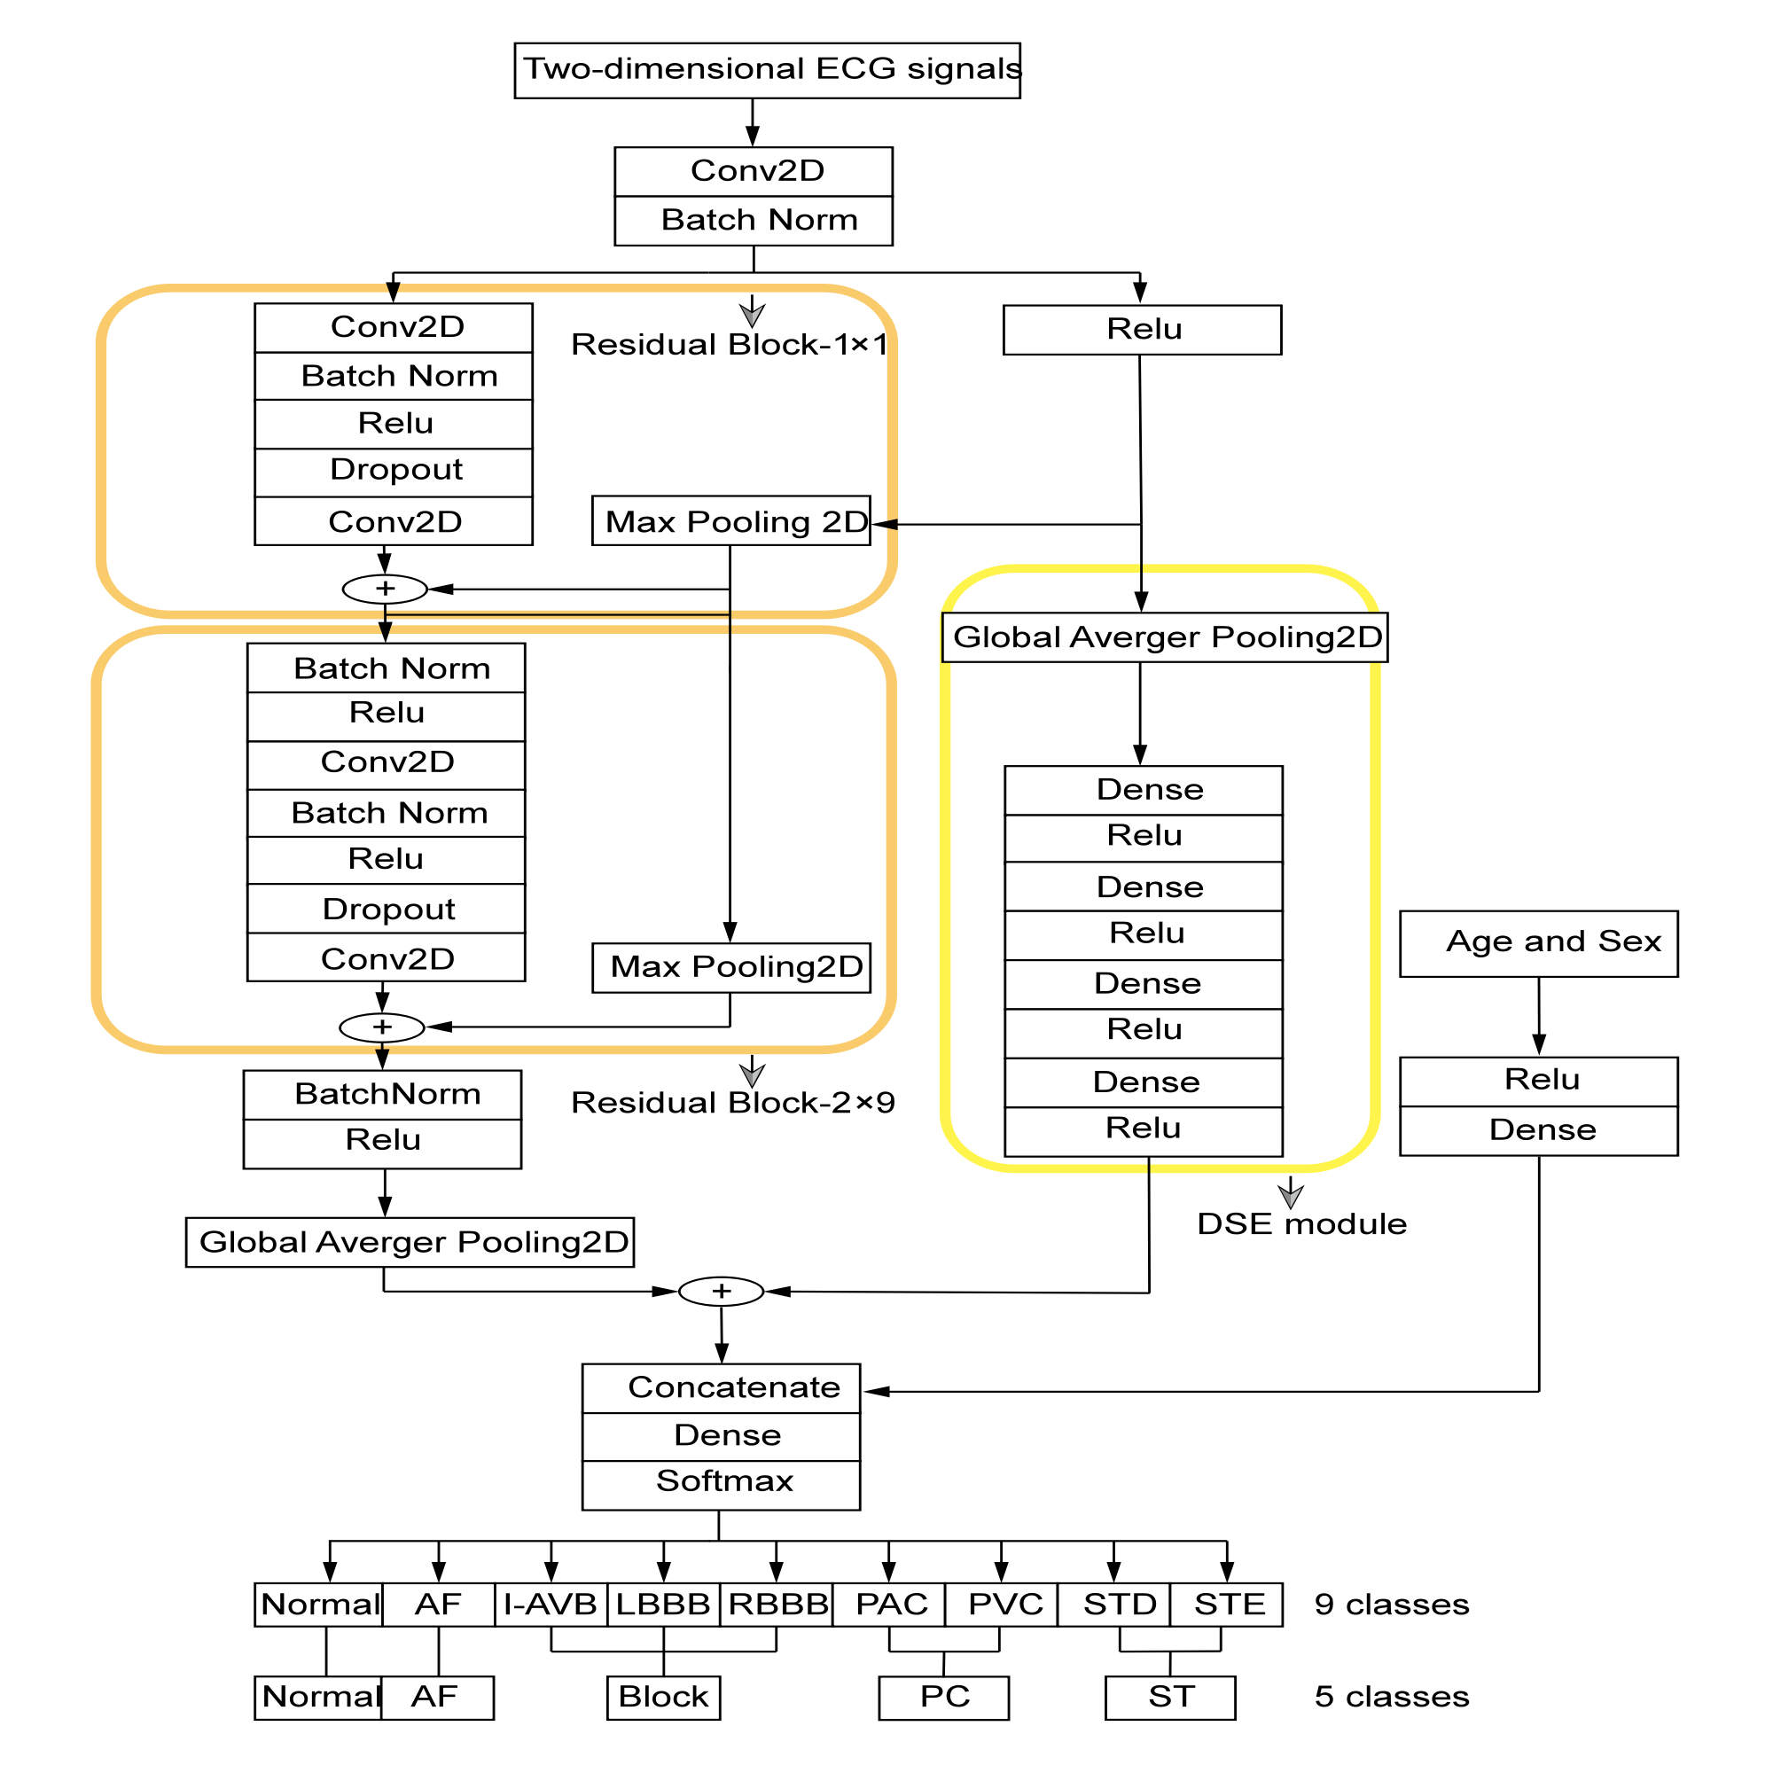
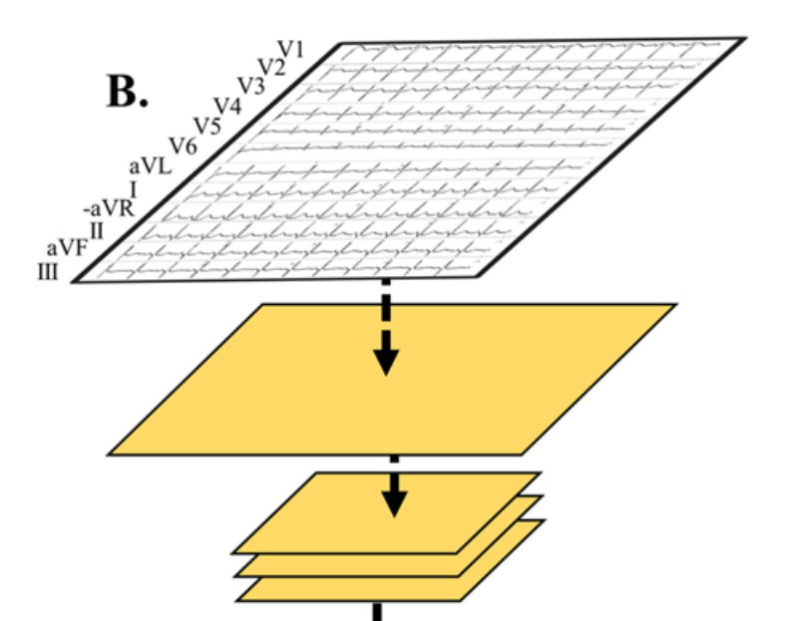
研究背景
研究意义
研究内容
实施方案
社会效益
参考文献
致谢
2.模型构建
相较于传统机器学习，深度学习的方式可完成原始数据端到结果端的学习，而不需经历建立复杂的特征工程。
本研究计划采取以Resnet作为主要结构，辅以通道维度上的全连接神经网络和辅助特征全连接神经网络，搭建深度神经网络。完成对多个心律失常类别的自动识别。

Slide 22
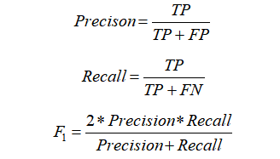
研究背景
研究意义
研究内容
实施方案
社会效益
参考文献
致谢
3.结果评估以及软硬件环境
结果评估：
软硬件环境：
量化分析的标准有F1分数，精确率precision以及召回率recall。其具体公式如下：
开发设备：高性能计算机一台
开发语言：python
集成环境：Anaconda
相关软件设备：pycharm，illustrator，matlab

Slide 23
研究背景
研究意义
研究内容
实施方案
社会效益
参考文献
致谢
社会效益
减轻医生工作压力
提升识别效率
医生可利用心电图自动识别工具大大减少工作量，从而将注意力放在机器无法分析的病症或容易出错的病症中。
每日生产的大量的心电图可由自动识别软件首先分析结果，达到测量与识别并行的目的。
心律失常的自动识别
提供分类建议
探究导联关系
对波形结构不明显或者肉眼无法在短时间内进行诊断的心电图，可利用自动识别得到大数据方面的决策。
证明导联之间存在关系且对心律失常的自动识别发挥作用。探究冗余导联对自动识别的影响。

Slide 24
研究背景
研究意义
研究内容
实施方案
社会效益
参考文献
致谢
参考文献
[1]Jun, T.J., Nguyen, H.M., Kang, D., Kim, D., Kim, D. and Kim, Y.H., 2018. ECG arrhythmia classification using a 2-D convolutional neural network. arXiv preprint arXiv:1804.06812.
[2]Zhao, Z., Wang, X., Cai, Z., Li, J. and Liu, C., 2019, September. Pvc recognition for wearable ecgs using modified frequency slice wavelet transform and convolutional neural network. In 2019 Computing in Cardiology (CinC) (pp. 1-4). IEEE.
[3]Chiou, Y.A., Syu, J.Y., Wu, S.Y., Lin, L.Y., Yi, L.T., Lin, T.T. and Lin, S.F., 2021. Electrocardiogram lead selection for intelligent screening of patients with systolic heart failure. Scientific reports, 11(1), pp.1-12.
[4]Hannun, A.Y., Rajpurkar, P., Haghpanahi, M., Tison, G.H., Bourn, C., Turakhia, M.P. and Ng, A.Y., 2019. Cardiologist-level arrhythmia detection and classification in ambulatory electrocardiograms using a deep neural network. Nature medicine, 25(1), pp.65-69.
[5]Zhang, J., Liu, A., Gao, M., Chen, X., Zhang, X. and Chen, X., 2020. ECG-based multi-class arrhythmia detection using spatio-temporal attention-based convolutional recurrent neural network. Artificial Intelligence in Medicine, 106, p.101856.
[6]Ye, C., Kumar, B.V. and Coimbra, M.T., 2012. Heartbeat classification using morphological and dynamic features of ECG signals. IEEE Transactions on Biomedical Engineering, 59(10), pp.2930-2941.

Slide 25
研究背景
研究意义
研究内容
实施方案
社会效益
参考文献
致谢
THANKS
感谢您的观看

